Slide 1

2.9 80C51的中断系统

Slide 2
目 录
5.1 80C51 的中断源
5.2 中断的优先级
5.3 中断的响应条件、响应过程
5.4 中断标志的清除方法
5.5 主程序中对中断的初始化
5.6 中断服务子程序的编写
5.7 外部中断的应用注意事项
继续

Slide 3
中断机制
CPU中止正在运行的程序，转向为外部设备服务的过程称为中断。
当完成中断后，CPU再回到原来的“断点”继续原来的程序。
中断源，具有随机性、不可知性。
主程序
中断响应
断点
中断服务程序
中断返回

Slide 4
中断应用举例：打印机操作
N
状态就绪？
中断服务程序
做其它
的工作
Y
送一个字符
送一个字符
中断返回
采用查询方式
为打印机服务
采用中断方式为打印机服务

Slide 5
中断技术的优点
提高CPU的工作效率；
实时处理外界的突发事件；
高效率的对多个外部设备进行管理；

Slide 6
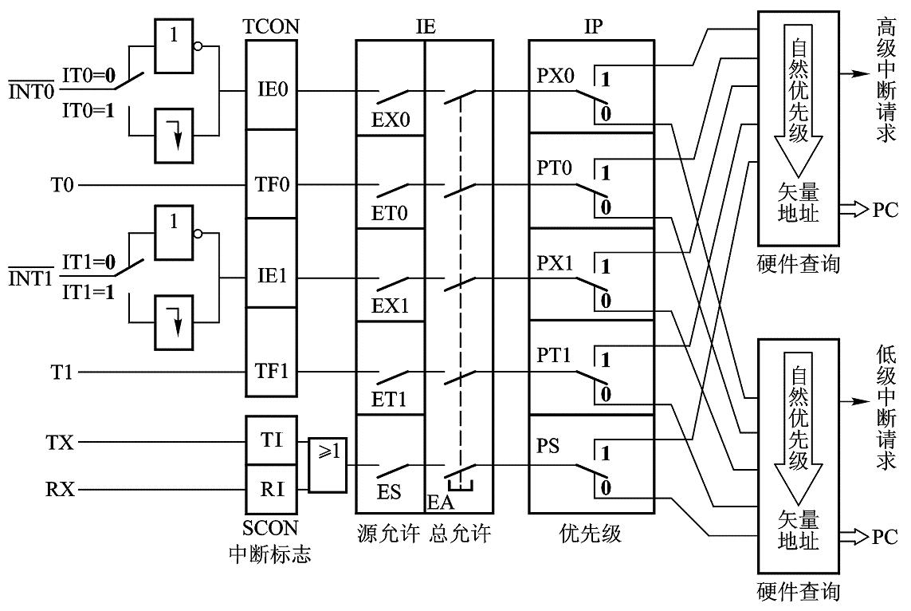
5.1 51单片机中断源
优先级
51单片机中断系统结构图

Slide 7

五个中断源及其6个中断请求标志位
TCON
TF1 |  | TF0 |  | IE1 |  | IE0
IE1,IE0 外部中断INT1,INT0的请求标志位:
当单片机检测到/INT引脚上有下降沿或低电平时：IE₀=1或IE₁=1.
TF1,TF0 定时器T0，T1溢出标志位:
SCON
 |  |  |  |  |  | TI | RI
TI 串口发送完成标志位
R1 串口接收完成标志位

Slide 8
TCON
TF1 |  | TF0 |  | IE1 | IT1 | IE0 | IT0
IT1,IT0 外中断触发方式控制位:
IT=1时,外中断信号的下降沿为有效的中断申请；
IT=0时,外中断信号的低电平为有效的中断申请

Slide 9
中断允许寄存器IE（0A8H）
EA | X | X | ES | ET1 | EX1 | ET0 | EX0
EA：总允许位。EA=0：禁止一切中断；EA=1中断开放。
ES：串行口中断允许位。
ES=1：允许RI、TI引发中断；
ES=0：禁止串行口中断。
ET1、ET0：定时器T1、T0允许位。
ET=1允许，=0禁止。
EX1、EX0：外中断/ int1、/int0允许位。
ET =1允许，=0禁止。

Slide 10
中断优先级寄存器IP（0B8H）
5.2 中断的优先级
X | X | X | PS | PT1 | PX1 | PT0 | PX0
PS：串行口中断优先级设定位；
PT1、PT0：定时器T1、T0中断优先级设定位；
PX1、PX0：外中断 int1、0中断优先级设定位；
=1： 高优先级，=0：为低优先级。

Slide 11
优先级处理原则
对于IP寄存器的设定，将5个中断源分为两个级别：高级、低级
中断优先级的处理将遵循下面的3条基本原则：
1.低级中断在响应执行中,可被高级中断所中断(中断嵌套），
反之则不能。
2.一个中断（不论是什么优先级）一旦得到响应，
与它同级的中断不能中断它。
3.当CPU同时收到几个同一级别的中断要求时，CPU响应哪个中断源取决于硬件的查询顺序（51中断结构图）。

Slide 12
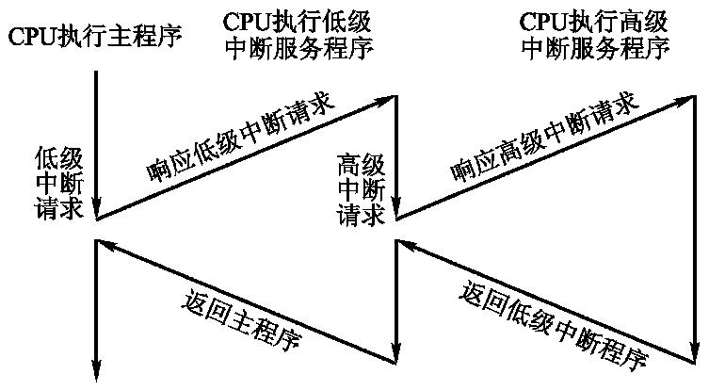


两级中断嵌套的过程

Slide 13
如何设置中断源的优先级顺序
从中断系统的硬件结构图,可看出同一级别中5个中断源的查询顺序。
要改变这种顺序只能通过IP的设置。
例：要想将串行口的级别设为最高时，将IP中的PS置1。
setb ip.ps
X | X | X | PS | PT1 | PX1 | PT0 | PX0
IP寄存器

Slide 14
5.3 响应中断的条件、中断响应过程
中断申请的开放、锁存、检测和优先级排队
（1）中断源的中断申请被开放（IE）
（2）中断源提出有效的中断申请，
申请锁存在相应的中断标志位。
（3）在下一个机器周期，单片机按顺序查询各中断标志位：
高低两个优先级别；
同一级别内的优先级查询顺序。
在一个机器周期内完成中断申请的检测和优先级排队。
返回前一次

Slide 15
中断响应的条件
（1）没有同级或高级中断正在执行时；
（2）当前的指令执行完毕；
（3）CPU正在执行的指令是：
RETI 或访问IE、IP寄存器的指令，
CPU要等到该指令的下一条指令执行完后中断才能响应。

Slide 16
0000H
（上电启动地址）
（INT0中断入口）
（T0中断入口）
（INT1中断入口）
（T1中断入口）
（串口中断入口）
中断响应过程
1 断点入栈
2 中断服务子程序入口地址装入PC
(1)使相应的“优先级激活触发器”置位，
用以阻断同级或低级中断。
(2)在硬件控制下：
将当前程序计数器PC的内容（断点地址）进栈,并将相应的中断矢量装入PC,使CPU转向对应的中断服务程序。
(3)硬件自动清除相应的中断请求标志位：
TF0，TF1，IE0，IE1
（串口中断标志位除外）
0003H
000BH
0013H
001BH
0023H

Slide 17
中断服务子程序
…….
…….
RETI ; 清除“优先级激活触发器”;
;从堆栈中弹出断点地址装入PC中，
使CPU回到原来的主程序继续运行。

Slide 18
5.4 中断标志位的清除方法
中断源 | 中断标志 | 说 明 | 清除方法
INT0、INT1 | IE0、IE1 | 外部边沿触发 | 硬件自动清除标志
INT0、INT1 | IE0、IE1 | 外部电平触发 | 硬件自动清除标志
T0、T1 | TF0、TF1 | 定时计数器中断 | 硬件自动清除标志
ES | RI、TI | 串行口中断 | 软件清除标志
（1）中断方式下标志位的清除方法

Slide 19
（1）中断方式：RI、TI的清除方式
串口中断服务子程序
……
CLR RI; 清除标志位
……
RETI

Slide 20
（2）查询方式下标志位的清除方法
所有标志位都需指令清零（软件）
主程序
……
CLR RI; 清除标志位
……
CLR TF0;
…….
CLR TF1;

Slide 21
5.5 主程序中对中断的初始化
（1）确定外部中断源的触发方式
（2）确定各中断源的优先级
（3）开总中断和使用的中断

Slide 22
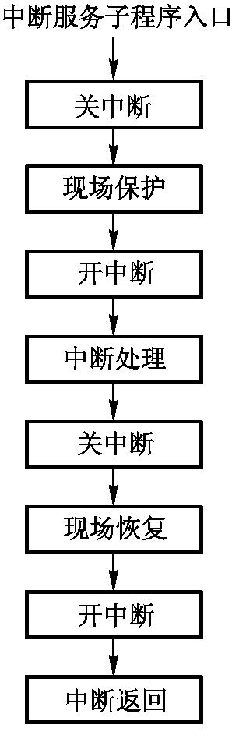
5.6 中断服务子程序的基本框架
START: CLR EA
PUSH PSW
PUSH REG
SETB EA
………..
CLR RI/TI
………..
………..
CLR EA
POP REG
POP PSW
SETB EA
RETI

Slide 23
5.7 外部中断的应用注意事项
80C51的/INT0、/INT1两个引脚可以接收外部事件的中断请求信号
两种触发方式：
边沿触发（下降沿）；
电平触发（低电平）；
由TCON中的IT0、IT1来确定。
80C51
/INT0
/INT1

Slide 24
1 外部中断-边沿触发方式
（1）标志位的置位：
在相邻的两个机器周期：
如果第一次采集/INTn是高电平，
第二次采集/INTn是低电平时，
则TCON中的标志IE0或IE1置位。
注意：
边沿触发方式时，外部设备发出的高电平和低电平的时间均应大于一个机器周期，否则信号将可能漏检。

Slide 25
边沿触发方式
（2）标志位的清除：
在中断响应过程中，由硬件自动清除标志位。
不会产生重复申请。
（3）适用外设：
适合于以负脉冲形式输入的外部中断请求。
输入的负脉冲宽度至少保持12个时钟周期，
才能被采样到。

Slide 26
2 外部中断-电平触发方式
(1)标志位的置位、清除
外部中断标志位的状态随着CPU在每个机器周期采样到的外部中断输入引脚电平的变化而变化。
CPU 在每个机器周期采样引脚电平，采集到/INT0或/INT1的引脚为低电平时将置位标志位IE0或IE1。
中断响应过程中，由硬件自动清除标志位，并进入相应的中断服务子程序。
若加在/INT0或/INT1引脚上的低电平不撤销，则在下一个机器周期CPU检测外中断申请时，又会使IE0或IE1置位（重复置位）。
(2)外中断请求电平应如何及时撤除？
在CPU响应中断后，应及时撤除/INT0或/INT1的引脚上的低电平。
参考解决方法：
硬件配合软件

Slide 27
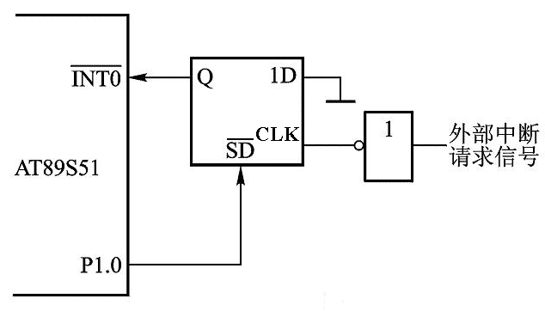
撤除外部电平请求信号的参考方案
外部中断服务子程序
CLR P1.0
SETB P1.0
外设请求信号
触发器Q
P1.0
服务程序
主体
RETI

Slide 28
电平触发方式
适用对象：
外部中断以低电平输入
中断服务程序清除外部中断请求源。

Slide 29


多外部中断源系统设计
外部中断源的扩充
实际的应用中，两个外部中断请求源往往不够用。
外部中断源的扩充图5-10所示。
例如：系统有5个外部中断请求源IR0～IR4，高电平有效。
最高级的请求源IR0直接接到AT89S51的一个外部中断请求输入端 ，其余请求源IR1～IR4通过各自的OC门（集电极开路门）连到AT89S51的外中断源输入端 ，同时还连到P1口的P1.0～P1.3脚，供AT89S51查询。

Slide 30
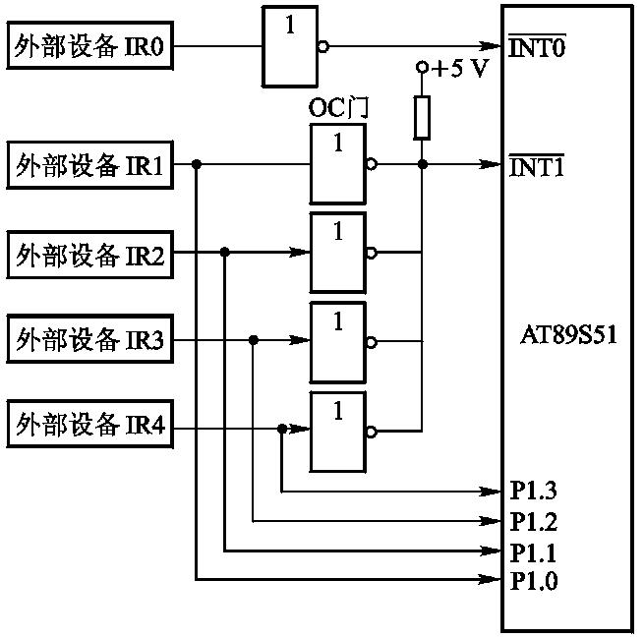
图5-10 中断和查询相结合的多外部中断请求源系统

Slide 31
IR0～IR4的优先级顺序（假设 处于同一优先级组）
IR0优先权级别最高，
IR1～IR4的中断优先权取决于查询顺序：
究竟是哪个外设提出的请求，要通过程序查询P1.0～P1.3引脚上的逻辑电平来确定。
中断优先权的顺序，取决于软件查询的顺序。

Slide 32
假设IR1～IR4这4个中断请求源的高电平可由相应的中断服务子程序清“0”，则中断服务子程序如下：
ORG 0013H ； INT1*的中断入口
LJMP INT1SER
……
ORG 0100H
MAIN： ……

Slide 33
INT1SER: PUSH PSW ；保护现场
PUSH A
JB P1.0，IR1 ；如P1.0为高，则IR1有请求，
；跳IR1处理
JB P1.1，IR2 ；如P1.1为高，则IR2有请求，
； 跳IR2处理
JB P1.2，IR3 ；如P1.2为高，则IR3有请求，
；跳IR3处理
JB P1.3，IR4 ；如P1.3为高，则IR4有请求，
； 跳IR4处理
INTIR: POP Acc ；恢复现场
POP PSW
RETI ；中断返回

Slide 34
IR1:
AJMP INTIR ；IR1处理完，跳INTIR处执行
IR2:
AJMP INTIR ；IR2处理完，跳INTIR处执行
IR3:
AJMP INTIR ；IR3处理完，跳INTIR处执行
IR4:
AJMP INTIR ；IR4处理完，跳INTIR处执行
IR1的中断处理子程序
IR2的中断处理子程序
IR3的中断处理子程序
IR4的中断处理子程序

Slide 35
中断响应时间（以外部中断为例）
每个机器周期的S5P2时间，/INT0或/INT1引脚的电平经过反相被锁存到IE0或 IE1中， CPU在下一个机器周期按优先权顺序查询标志位。
1 最短时间：
中断标志查询后，在下一个机器周期便开始执行一条硬件的子程序的调用（时间是两个机器周期），然后开始执行服务程序的第一条指令。这样从锁存电平的机器周期到执行中断服务程序，中间相隔3个机器周期。
C1 | C2 | C3 | C4 | C5
中断请求锁存 中断标志查询 长调用 执行入口地址中的指令
保护断点
返回前一次

Slide 36
2 最长时间：
中断信号发生在下面的3种情况，响应时间变长：
（1）指当前CPU执行的指令是多周期指令，如乘除法指令（4个周期），最坏情况，还要等3个周期。这样响应周期变为4~6个周期；
（2）CPU当前执行的指令是RETI或访问IE、IP寄存器，本指令（1个周期）没有响应，且下一条指令执行完后才能响应，这样附加的等待时间最长不会超过5个周期（1+4）。整个响应为5+3=8个周期。
（3）响应时间取决于正在执行的同级或高级中断的执行时间；

